Slide 1
→ Företräder alla som har celiaki → Även laktosintolerans, mjölkprotein- och sojaproteinallergi → Oberoende ideell intresseorganisation

Slide 2
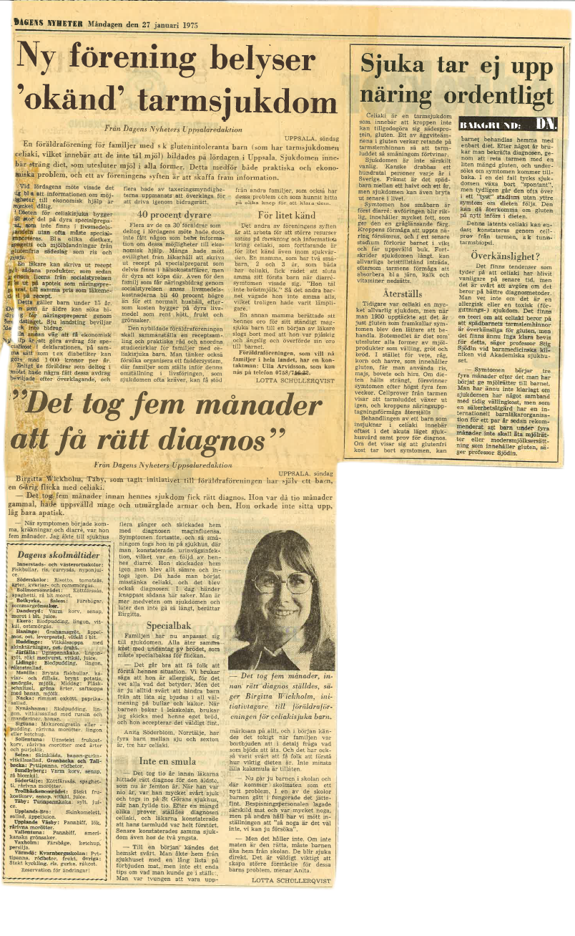
Svenska Celiakiförbundet - 40 årig historia Bildades år 1975 efter en mammas efterlysning i DN

Slide 3
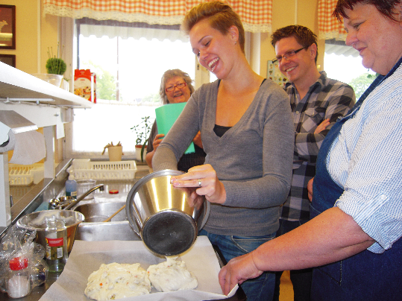
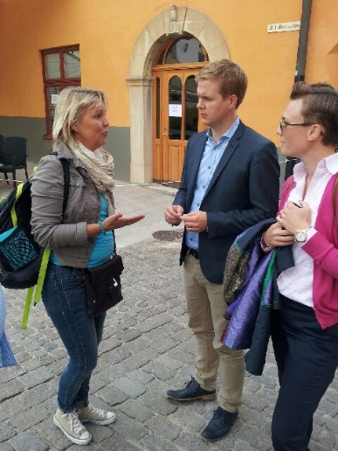
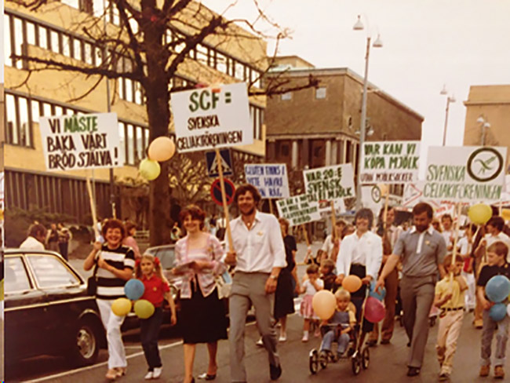
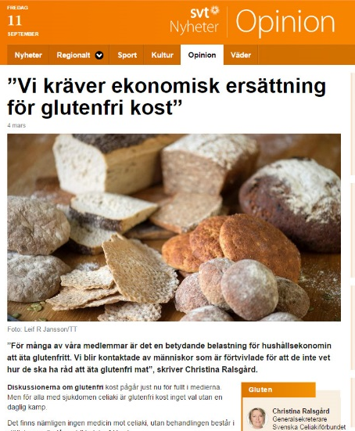
Vad gör SCF?
Intressepolitiskt arbete: politiker, myndigheter, organisationer och företag
Opinionsbildning
Kunskapsförmedling
Kontakter med sjukvård och forskare
Internationell samverkan
Bakträffar, föreläsningar, familjeaktiviteter, matmässor

Slide 4
Forskningsfond
Det överkorsade axet
90-konto

Slide 7
Vad får jag som medlem?
Medlemstidningen CeliakiForum
Läns- och lokalföreningar: matlagnings- kurser, föreläsningar, studiebesök
Medlemserbjudanden
Möjlighet att ställa frågor till dietist
Översättningskort på 41 språk och restaurangtips att använda på din resa
En röst i samhällsdebatten kring dina rättigheter och behov

Slide 8
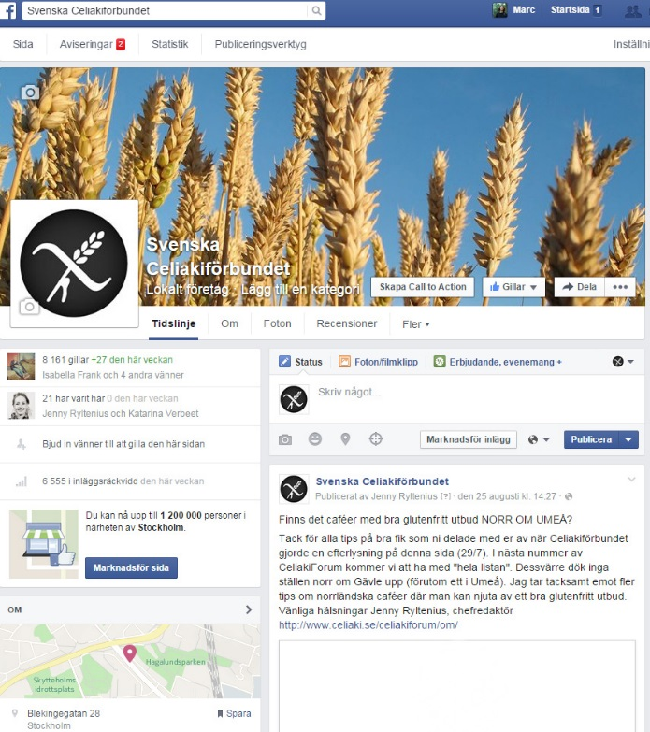
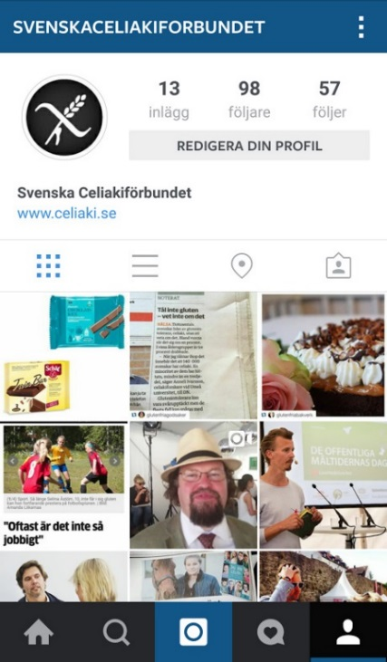
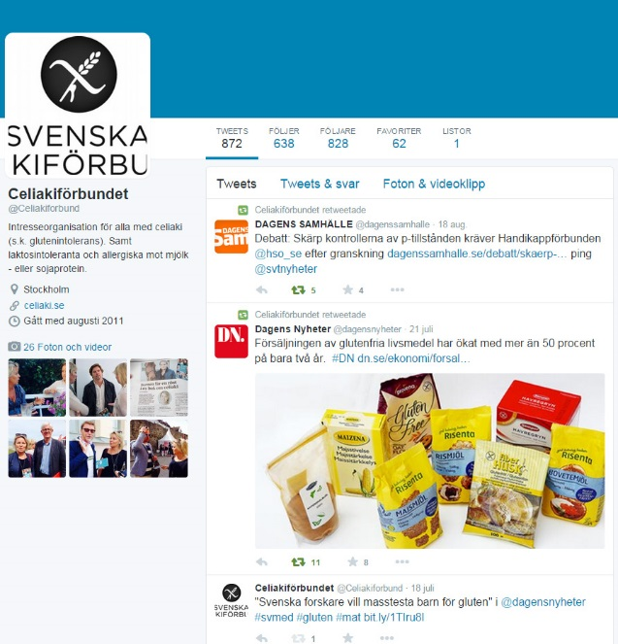
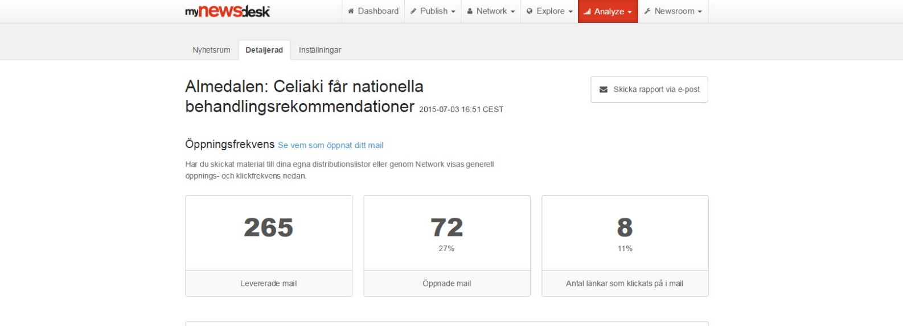

Slide 9
www.celiaki.se

Slide 10
www.mynewsdesk.com/se/celiakiforbundet

Slide 11
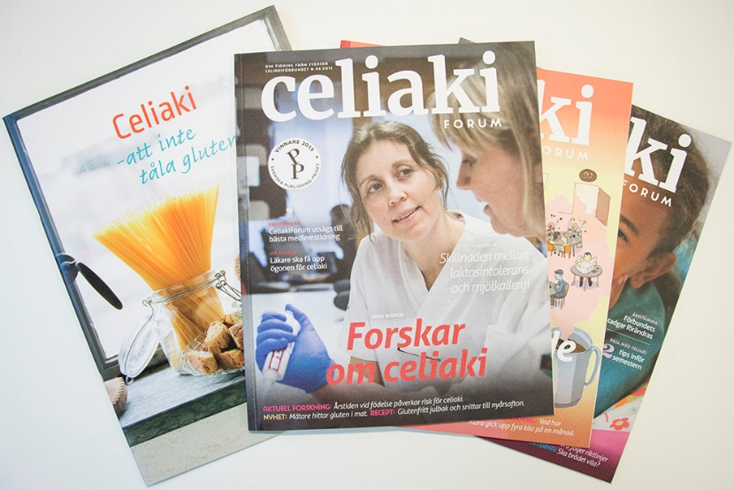
Kontakt info@celiaki.se
www.celiaki.se
facebook.com/celiakiforbundet
Instagram: svenskaceliakiforbundet
twitter: @celiakiforbund
www.mynewsdesk.com/se/celiakiforbundet

